Slide 1

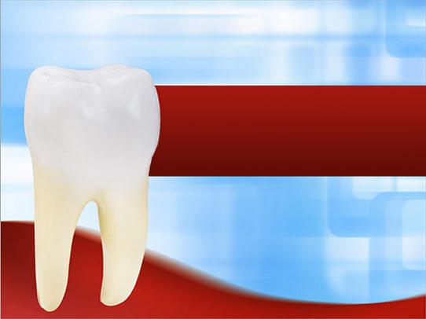

Лекция № 2
по модулю «Полное отсутствие зубов»
учебной дисциплины «Стоматология»
«Фиксация и стабилизация
полных съемных протезов».

Slide 2
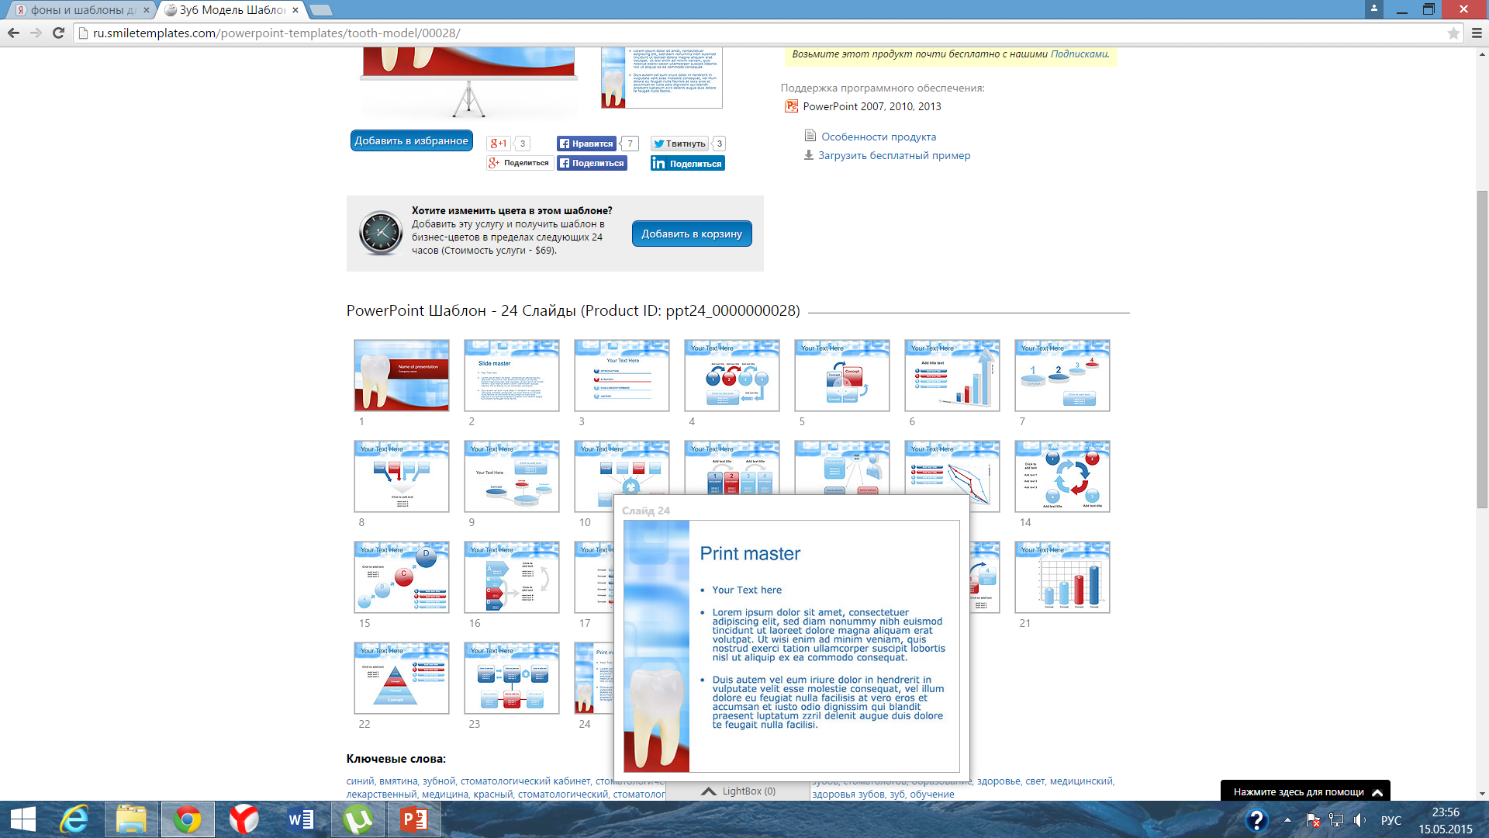
ВОПРОСЫ:
Выбор метода лечения, прогноз его эффективности.
Биофизические и функциональные факторы, лежащие в основе фиксации протезов на беззубых челюстях.
Учение о фиксации и стабилизации протезов.
Податливость и подвижность слизистой оболочки полости рта. Классификация.
ВОПРОСЫ:
Понятие о клапанной зоне.
Анатомические и функциональные слепки с беззубых челюстей. Оттискные материалы.
Методы изготовления индивидуальных ложек.
Функциональные пробы по Гербсту.

Slide 3
ВОПРОСЫ:
1. Методы фиксации протезов при полной потере зубов
2. Понятие о функциональной присасываемости. Фиксация и стабилизация полных съемных протезов.
3. Классификация оттисков по Бетельману.
4. Индивидуальные ложки и методы их изготовления.
5. Припасовка индивидуальной ложки на беззубую челюсть при помощи проб Гербста.
6. Окантовка краев индивидуальной ложки.
7. Методика получения функционального оттиска.

Slide 4
Фиксация полных съемных протезов.
При протезировании беззубых челюстей успешное построение полных съемных протезов зависит от правильности разрешения следующих задач.
1. Дифференцированное распределение давления базиса на ткани протезного ложа.
2. Тщательное функциональное оформление краев базиса протеза во всех отделах клапанной зоны.
3. Максимальное использование площади протезного ложа. Особенности строения слизистой оболочки и подслизистого слоя протезного ложа у каждого больного должны учитываться при конструировании полного протеза, выборе слепочного материала и метода снятия слепка.

Slide 5
Фиксация и стабилизация протезов на беззубых челюстях, особенно на нижней, сопряжены с большими трудностями.
Все предложенные методы можно разделить на механические, биомеханические, физические и биофизические.
К механическим методам фиксации относятся спиральные пружины между протезами, представляющие теперь преиму­щественно исторический интерес; повышение высоты альвеолярных отростков подсадкой хряща, пластмассовых или металлических каркасов. Биомеханические методы предполагают учет и использование анатомических образований, в частности позадимолярного и подъязыч­ного пространства нижней челюсти для улучшения фиксации протеза.

Slide 6
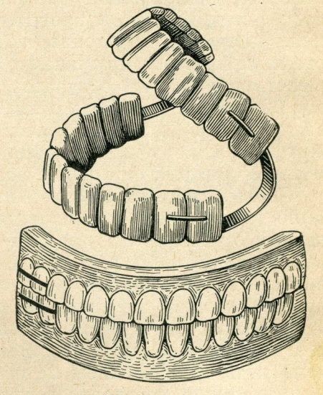
Методы фиксации протезов на беззубых челюстях
механические
биомеханические
физические
биофизические
Зубные протезы Фошара с пружинами, 1727 г.

Slide 7
Механические методы фиксации
полных съемных протезов
Еще в XVIII в. П. Фошар предложил использовать для этих целей золотые пластинчатые пружины, устанавливаемые в изогнутом виде в области моляров, по одной справа и слева. Этот способ получил значительное распространение позже, когда пластинчатые пружины были заменены спиральными. Однако, пружины не создавали хорошей фиксации протезов, функциональная ценность которых по этой причине была низкой. Пружины имели и другие недостатки. Стремясь расправиться, они оказывали постоянное давление на ткани протезного ложа. В связи с этим мышцы, поднимающие нижнюю челюсть, находились в постоянном напряжении и утомлялись. Пружины повреждали слизистую оболочку щеки, а задержка остатков пищи делала их негигиеничными. Все это явилось причиной того, что как средство фиксации они были оставлены. К помощи пружин, заключенных в эластичные нейлоновые трубки, в настоящее время прибегают лишь после больших операций и при травматических дефектах челюстей, когда обычные способы не обеспечивают фиксации протезов.

Slide 8
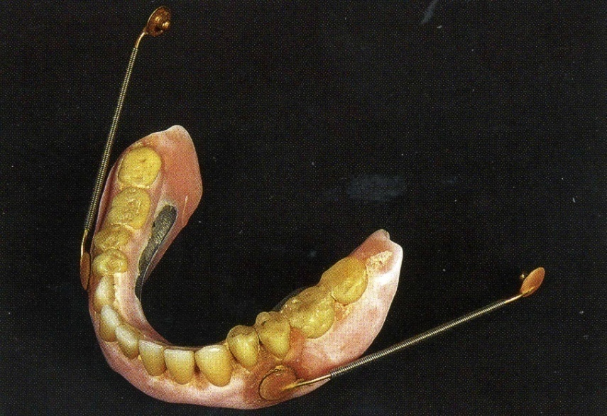
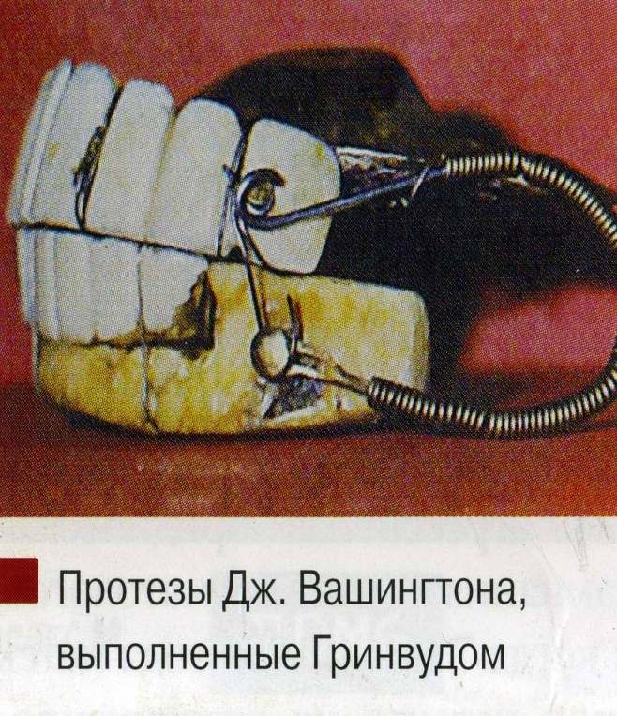
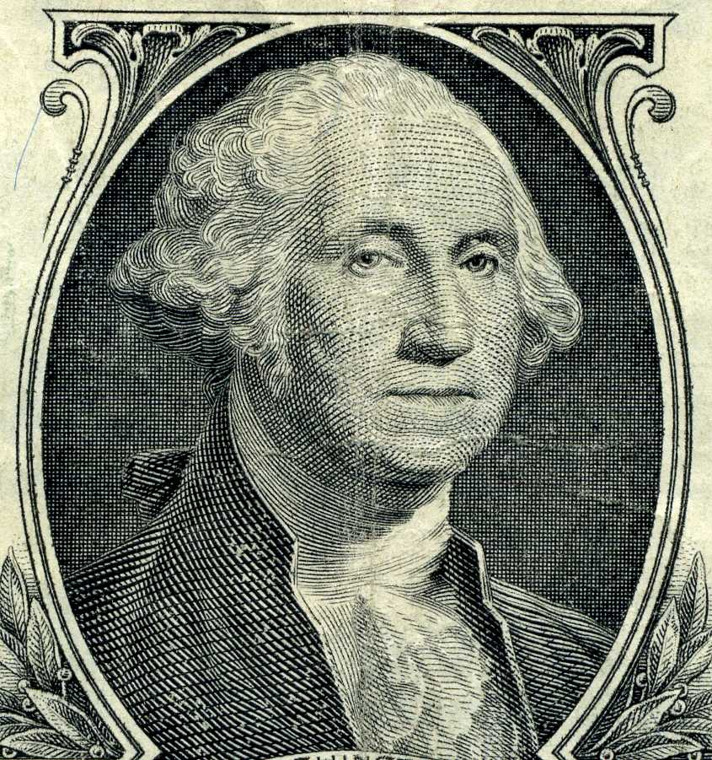
К механическим способам относят утяжеление протеза на нижнюю челюсть путем введения в его базис металлов с большим удельным весом (вольфрам, вкладки из пищевого олова массой 30—40 г) или делают боковые зубы из металла.
К механическим способам фиксации относят также использование различных имплантатов.
Джордж Вашингтон
Пружины для протезов по Гербсту

Slide 9
Хотя большинство пациентов с полной адентией удовлетворяет решение их проблемы путем изготовления традиционного полного съемного протеза, многих это неустраивает. Все зависит от умения пациента обращаться с протезом, от качества его изготовления, дизайна и состояния тканей полости рта.
Таким образом, уровень, приемлемый для одного пациента, абсолютно не подходит для другого.
Сделать выбор в пользу имплантации при полном отсутствии зубов можно в тех случаях, когда у пациента нет анатомических условий для качественной фиксации полного съёмного протеза в полости рта или как метод выбора для пациентов, имеющих материальную возможность, но не имеющих показаний к изготовлению несъёмной ортопедической конструкции.

Slide 10
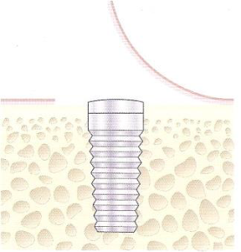
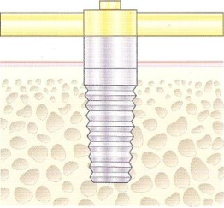
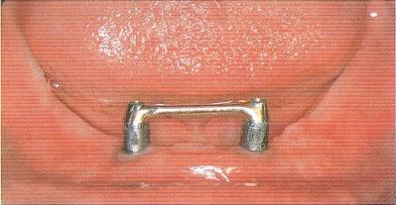
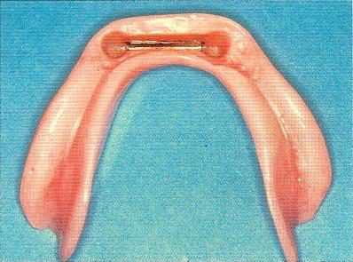
Простая система фиксации полного съемного протеза с опорой на имплантаты на нижней челюсти состоит из ретенционной балки,
припаянной к двум золотым колпачкам, которые фиксируются на абатменты.
Первый хирургический этап.
Слизисто-надкостничный лоскут отвернут, имплантат установлен
в сформированном ложе и закрыт заглушкой.
Изготовление съемного протеза с опорой на имплантаты. Второй хирургический этап - установка абатмента. Золотая балка, спаянная с золотым цилиндром, зафиксирована на абатменте золотым винтом. Балка,соединяясь склипсой, вмонтированной внутрь протеза, служит для фиксации.
Полный съемный протез для пациента. Ретенционная клипса находится в углублении в передней части протеза.

Slide 11
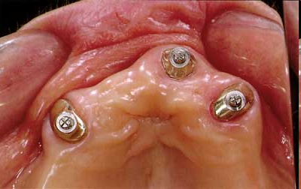
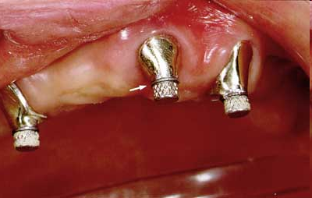
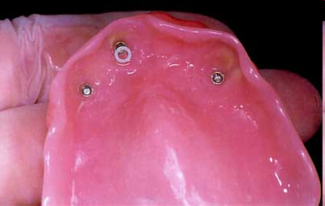
Фиксация полных съемных протезов на имплантатах

Slide 12

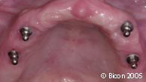

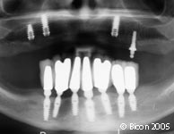
Внешний вид пациента
до лечения
Внешний вид имплантата и абатментов с кольцевидными уплотнениями.
Альвеолярный отросток верхней челюсти до операции
Рентгенограмма, сделанная после введения имплантатов

Slide 13
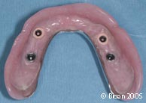

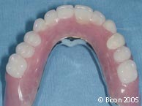
Вид протеза с небной стороны
Вид протеза в полости рта
Вид протеза со стороны окклюзионной поверхности

Slide 14
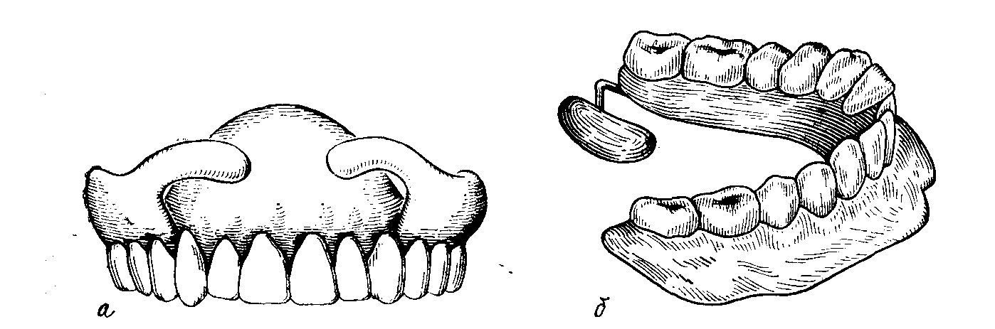
Биомеханические методы фиксации полных съемных протезов
(десневые кламмера, пелоты Кемени)
В основе этих методов лежит использование естественных анатомических образований. Сюда следует отнести, в первую очередь анатомическую ретенцию, применение десневых кламмеров при выступающем альвеолярном отростке или при значительно выраженных нависающих верхнечелюстных буграх.
Фиксация протеза при помощи десневых кламмеров (а)

Slide 15
Для фиксации нижнего протеза Кемени предложил пелоты, которые соединены с базисом эластичным пружинящим рычагом; пелот перекидывается через внутреннюю косую линию и ложится на слизистую оболочку, имеющую значительный подслизистый слой. К этим способам крепления следует отнести также использование подъязычного пространства.
Фиксация при помощи
пелотов по Кемени (б).

Slide 16
Дно полости связано непосредственно с языком и во время движения последнего изменяется величина переднего подъязычного пространства. При выдвижении языка вперед переднее подъязычное пространство превращается в узкую щель, дно полости рта поднимается. Резкие движения языка могут привести к его травме или сбрасыванию протеза. При боковых движениях языка на одноименной стороне происходит углубление переднего отдела подъязычного пространства и уменьшение его в сагиттальном направлении; на противоположной стороне ткани дна полости рта поднимаются. Таким образом, ширина переднего отдела подъязычного пространства зависит от степени атрофии альвеолярного отростка, выраженности подъязычных слюнных желез и положения языка.
Расширение базиса протеза в переднем подъязычном пространстве можно вести в сагиттальном направлении, по ходу мышечных волокон.

Slide 17
Физические методы фиксации
полных съемных протезов
(камеры, присосы Рауэ, магниты)
- как средство укрепления протезов на беззубых челюстях использовались еще в прошлом веке. К этим методам относится использование магнитов: в боковые отделы протезов помещаются по два П-образных магнита, направленных друг к другу одноименными полюсами; были попытки использовать мелкие магниты, помещенные под каждый боковой зуб верхней и нижней челюсти перпендикулярно окклюзионной поверхности; пытались вводить один магнит под надкостницу челюсти, другой в протез. Недостатки: утяжеление протеза на 30-40 грамм вызывают постоянное напряжение, а следовательно утомление жевательных мышц; субпериостальное внедрение вызывает некроз кости.

Slide 18
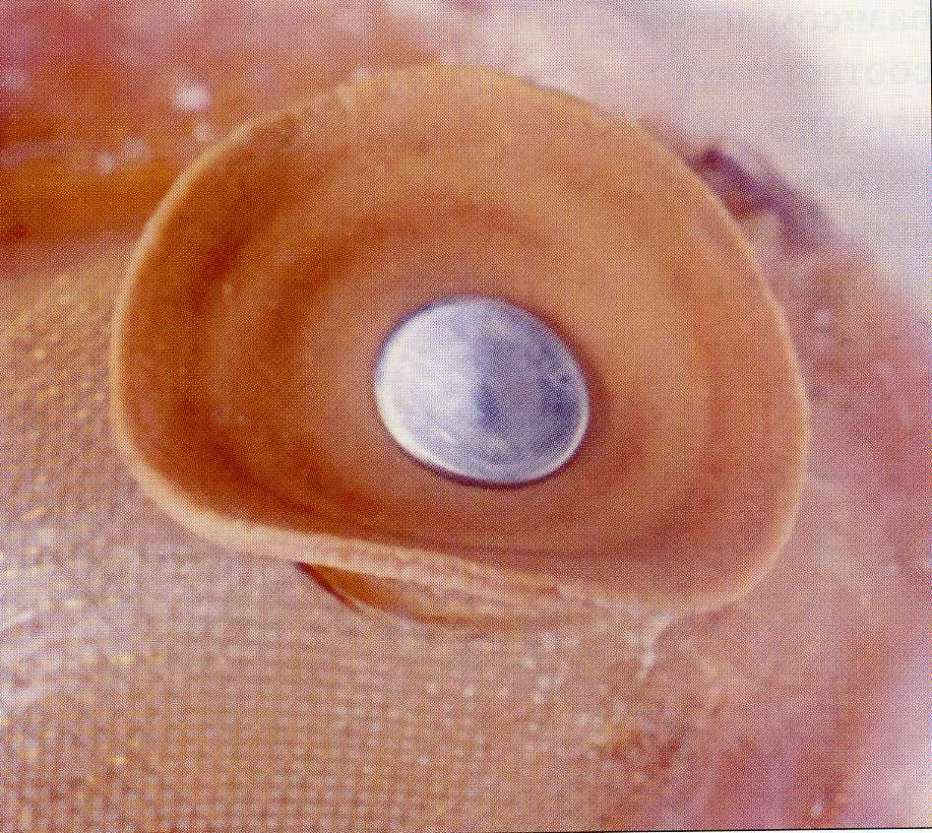
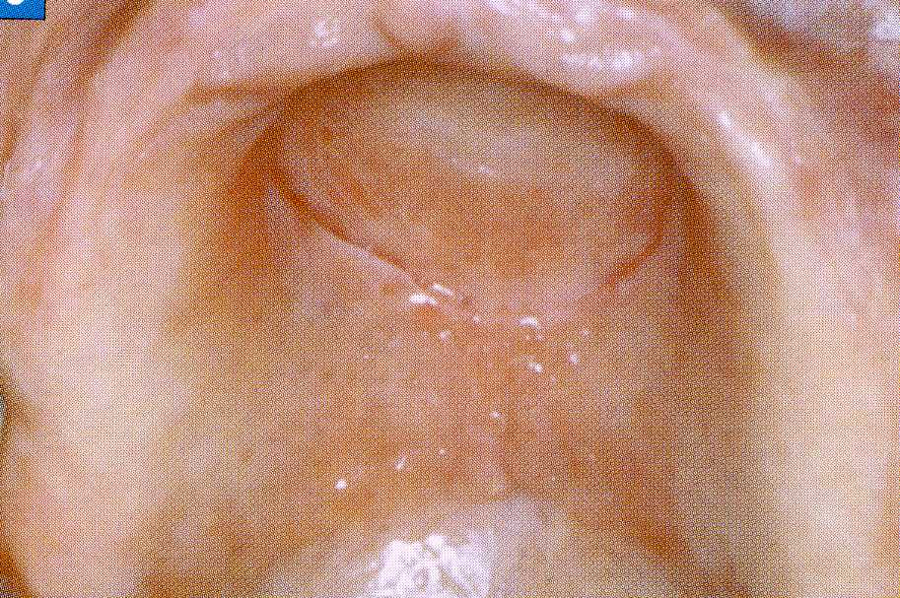
Появление новых соединений расширило область применения магнитов в стоматологии. Так, они стали использоваться в ортодонтии. Применение сомарий-кобальтовых магнитов дает ряд преимуществ: легкая внедряемость в акриловую пластмассу, легкость в установлении, возможность применения полых обтураторов. При использовании магнитных сплавов важное значение имеет исследование влияния магнитных полей на живой организм. Исследования показали, что магнитные поля безвредны для зубных тканей и для тканей, прилегающих к зубам.

Slide 19
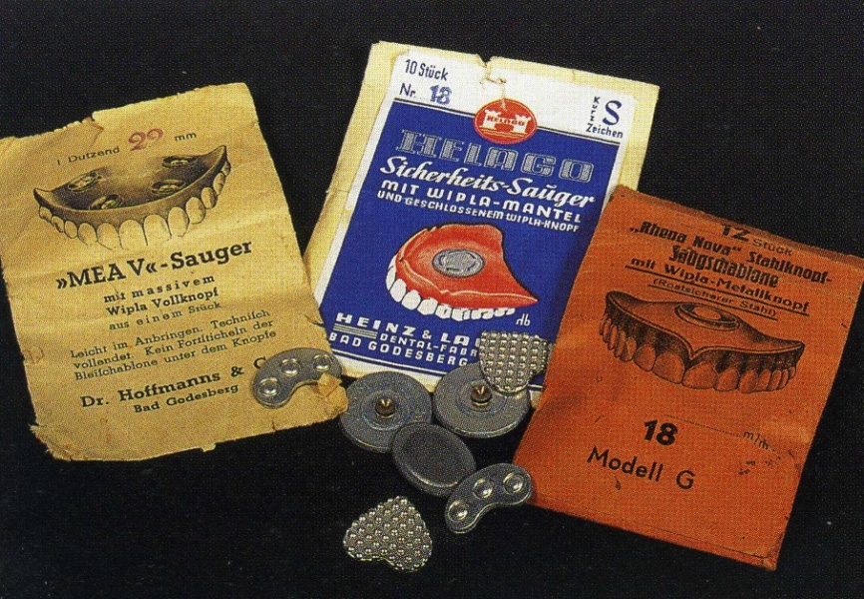
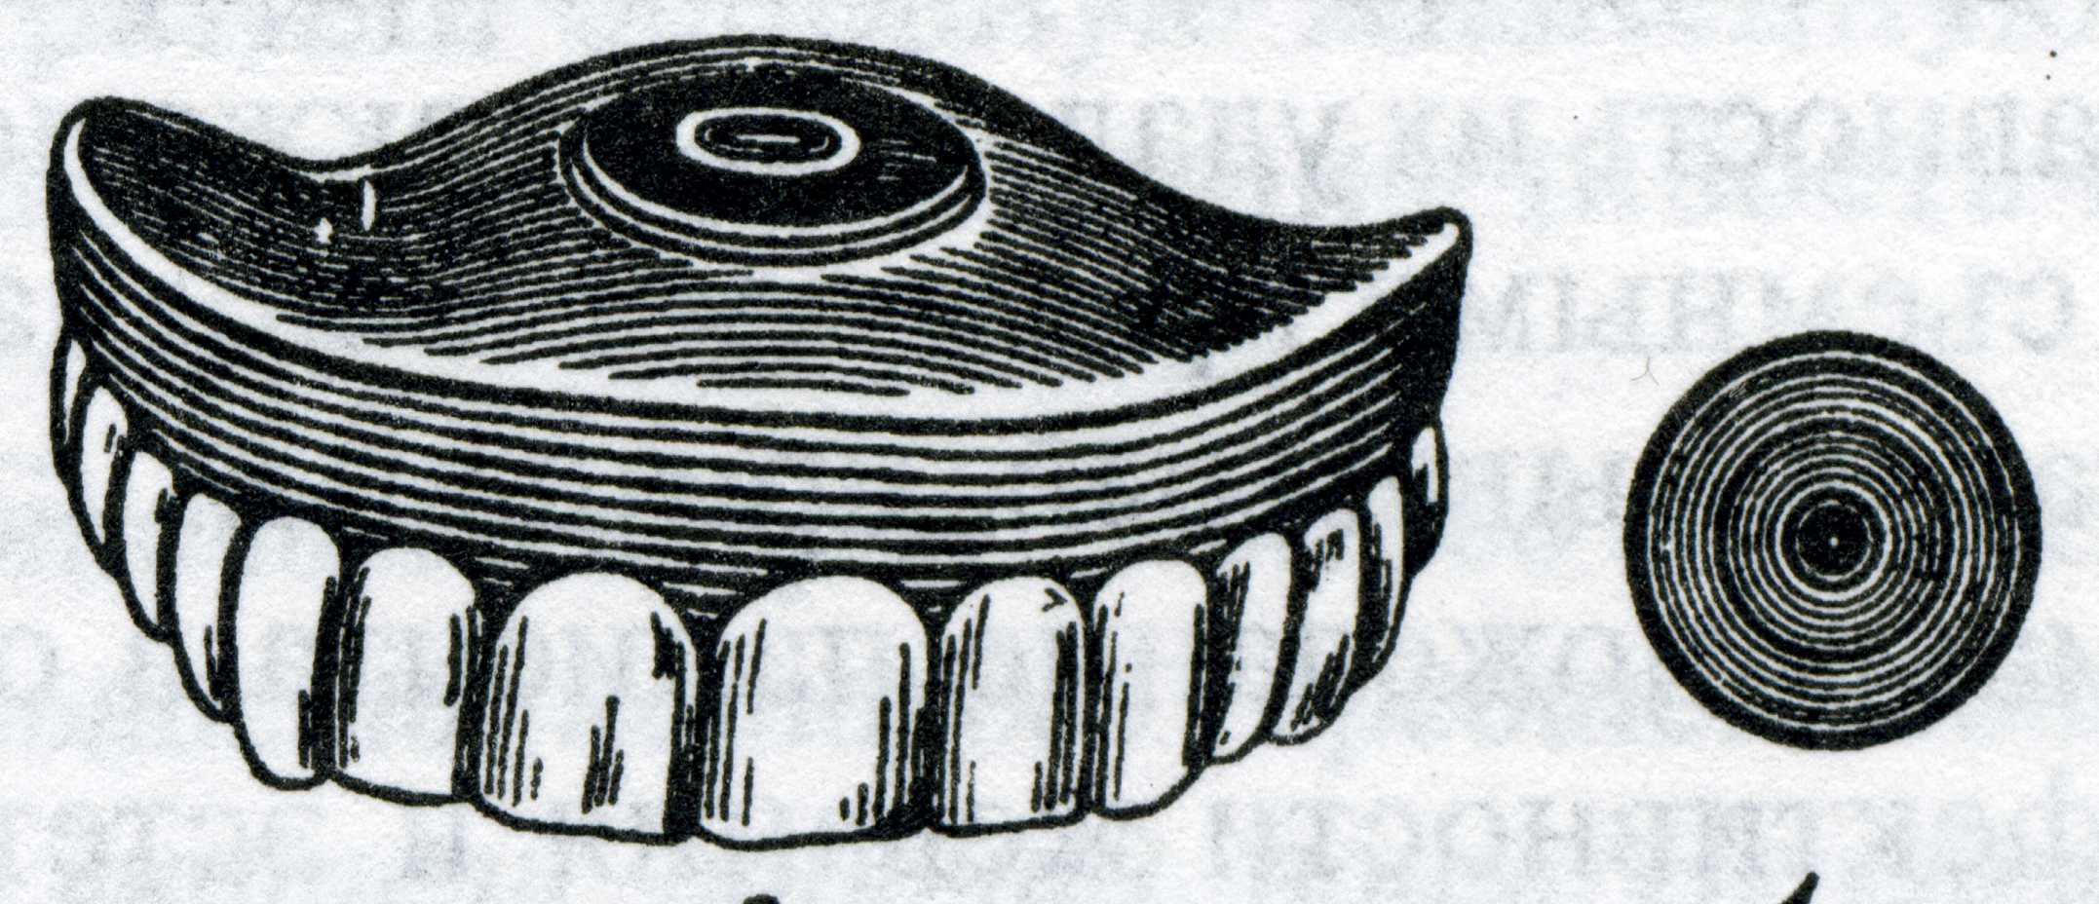
Присоски для протезов

Slide 20
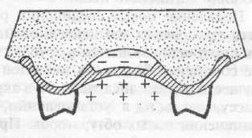
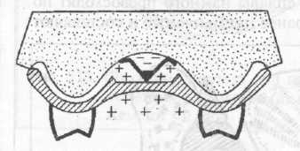
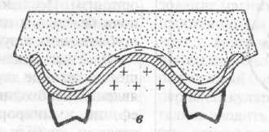
Явление прилипаемости (адгезии), возникающее на границе двух сред; для использования этого явления необходимо, чтобы не только макрорельеф, но и микрорельеф слизистой должен быть отражен сначала на модели, а потом на базисе протеза.
а
С помощью присасывающей камеры
б
С помощью резинового присоса РАУЭ
С помощью краевого замыкающего клапана

Slide 21
Использование разности атмосферного давления. Для этой цели в базисе протеза создавали камеру; после введения протез прижимается к небу и податливая слизистая оболочка заполняет эту камеру, вытесняя из нее воздух, затем эластичные ткани оттесняют протез и камера частично освобождается от заполнившей ее слизистой оболочки; вследствие этого в камере и появляется разреженное пространство, а по краю камеры слизистая оболочка образует замыкающий клапан, препятствующий поступлению в нее воздуха. Недостатки: слабая фиксация, гипертрофия слизистой оболочки в области камеры и заполнение ее, после чего фиксация вообще прекращается. Были попытки вместо одной камеры сделать многоячеистую, однако также происходило быстрое разрастание слизистой.На этом принципе основан также оставленный ныне метод крепления с помощью резиновых дисков — присосы Рауэ, которые укреплялись на базисе протеза специальной кнопкой, при отвисании протеза диск принимал форму небольшой колбы с отрицательным давлением внутри нее.

Slide 22
Биофизические методы фиксации
полных съемных протезов
(создание кругового клапана)
Совершенствование способа фиксации, основанного на принципе разреженного пространства привело к мысли о создании его не на ограниченном участке, то есть в камере, а под всем базисом протеза; если при наличии камеры замыкающий клапан обеспечивается контактом слизистой оболочки с краями камеры, то его можно образовать по краю всего протеза, где подвижная слизистая с ним соприкасается. Необходимо хорошее знание топографии клапанной зоны.
При жевании протез под действием пищи, особенно вязкой, несколько смещается со своего ложа, просвет между ним и слизистой протезного ложа увеличивается и следовательно, образуется разреженное пространство. Последнее появляется лишь во время функции, поэтому метод фиксации называется функциональной присасываемостью.
Этот метод является основным, но в то же время не исключает использование таких способов как адгезия, анатомическая ретенция.

Slide 23
Фиксацией называют устойчивость протеза при покое нижней челюсти. Состояние покоя наблюдается при физиологическом равновесии жевательной мускулатуры, в этом состоянии губы сомкнуты, а между зубными рядами имеется промежуток 2—4 мм. Для достижения фиксации протеза достаточно адгезивности и анатомической ретенции. Протез, однако, должен быть устойчив не только в статике, но и в динамике, то есть при движениях нижней челюсти. Для создания устойчивости протеза при движениях необходима специальная методика снятия оттиска, обеспечивающая функциональную присасываемость протеза, то есть снятие функционального оттиска.

Slide 24
Устойчивость протеза во время движений нижней челюсти называется стабилизацией. Однако, при жевательных движениях фиксация и стабилизация, достигаемые благодаря адгезивности и функциональной присасываемости, недостаточны и необходимо создание нового фактора, доводящего до минимума сбрасывающее действие жевательного давления. Таким фактором является правильное определение центрального соотношения челюстей и анатомическая постановка искусственных зубов, благодаря которой устанавливается множественный или по крайней мере трехпунктный контакт во время жевательных движений, то есть достигается равновесие протеза. По теоретическим вычислениям функциональная присасываемость проявляется с силой в 1 кг на 1 см² площади протеза. Длина протеза на верхней челюсти в среднем 6 см, ширина - 4 см. Следовательно, такой протез будет удерживаться приблизительно с силой в 24 кг.

Slide 25
Условия фиксации протеза на верхней беззубой челюсти более благоприятны, чем на нижней. Объясняется это тем, что протезное ложе верхней челюсти имеет большую площадь, а' клапанная зона проходит вблизи органов с относительно не­большой подвижностью. В противоположность этому на ниж­ней челюсти ложе протеза имеет небольшую площадь. По мере развития атрофии альвеолярный отросток исчезает, протез­ное ложе суживается и оказывается на уровне переходной складки. Ширина клапанной зоны при этом резко сокраща­ется.
При потере зубов собственно полость рта увеличивается за счет преддверия; язык, теряя опору на зубах, приобретает большую свободу движений и вместе с подъязычными слюнны­ми железами налегает на альвеолярный отросток.
При далеко зашедшей атрофии альвеолярного отростка нижней челюсти точки прикрепления мышц (m. myolohyoideus) приближаются к зоне замыкающего клапана, который в этих условиях может существовать лишь при покое языка. Во время движения языка и при глотании сокращающиеся мышцы нарушают клапан и протез смещается со своего ложа. В этих условиях усилия врача, направленные на создание замыкающе­го клапана, не всегда успешны и фиксация протеза осуществ­ляется за счет его массы или привыкания к нему пациента. По этой причине протезирование всегда успешнее у тех больных, которые ранее пользовались съемными протезами.

Slide 26
Как было отмечено, краевой замыкающий клапан является основным условием хорошей фиксации протеза. Для образо­вания его необходимо получить оттиск тканей протезного ло­жа и его границ, который позволил бы изготовить протез с краями, находящимися во время функции в непрерывном кон­такте со слизистой оболочкой клапанной зоны. Важно также, чтобы оттиск отражал ткани протезного ложа в состоянии компрессии или вне ее. Эти сложные задачи оказалось воз­можным разрешить лишь при помощи функционального оттис­ка.

Slide 27
ФЕДЕРАЛЬНОЕ ГОСУДАРСТВЕННОЕ БЮДЖЕТНОЕ
ОБРАЗОВАТЕЛЬНОЕ УЧРЕЖДЕНИЕ
ВЫСШЕГО ОБРАЗОВАНИЯ
КУБАНСКИЙ ГОСУДАРСТВЕННЫЙ МЕДИЦИНСКИЙ УНИВЕРСИТЕТ
МИНИСТЕРСТВА ЗДРАВООХРАНЕНИЯ РОССИЙСКОЙ ФЕДЕРАЦИИ
Благодарю за внимание!

